Slide 1
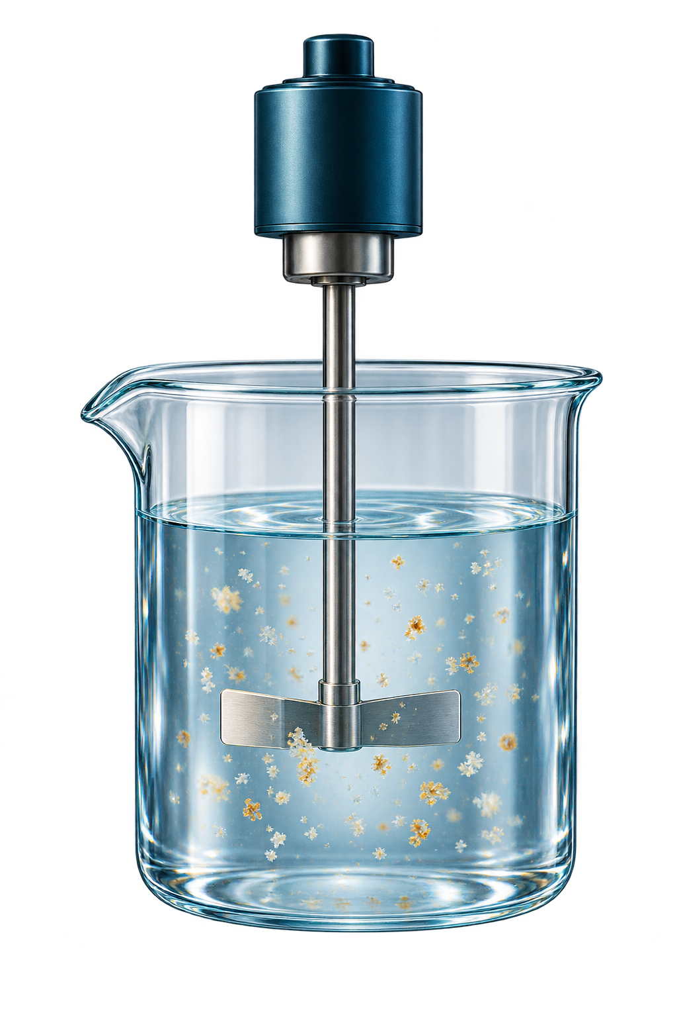
研究设计 / 方法方案
烧杯试验
设计草案
把剂量与 pH 拆成可比较的条件，
让每一步都能复核。
方案演示 · 不代表已开展实验
水处理实验设计｜本地展示样稿
01 / 05
Notes:
展示定位：独立本地示例，不是已完成研究或完整 human G1–G5 生产链认证。内容为实验方案草图，不给出真实实验结论。烧杯图为本地生成的透明 PNG 单体素材。

Slide 2
01 · 研究问题与观测定义
先把问题变成可比较的变量
问题
在同一批原水条件下，混凝剂剂量（及预设 pH）如何改变沉后水浊度？
操纵因素
主要响应
控制条件
剂量 D1–D5
可选 pH P1–P3
上清浊度为主指标
记录沉前浊度与 pH
统一原水与容器
固定混合/静置/取样
先锁定水平，
再随机安排条件
固定仪器、位置与时点，
各组按同一规程操作
重复数预先确定，
原始记录同步留存
实验参数须按原水特征、药剂与设备条件确定；本页不提供通用剂量或通用操作时间。
方法背景：EPA Ireland（2002）；California SWRCB（2020）｜具体程序须本地化
02 / 05
Notes:
方法定位参考 EPA Ireland 的饮用水处理管理手册以及 California State Water Resources Control Board 的 Jar Testing Made Easy 指南。这里只借鉴 jar test 作为比较混凝条件的实验框架，不复制成通用 SOP。剂量区间、pH 水平、重复数、搅拌/沉降程序均须结合原水、药剂和设备，在实施前写入本地方案。

Slide 3
02 · 因素组合与记录结构
把条件表先画出来，再决定随机顺序
每格代表一个待执行条件；格内 D / P 编码仅用于说明结构。
pH ↓ / 剂量 →
D1
D2
D3
D4
D5
实施前锁定
P1
P1 · D1
P1 · D2
P1 · D3
P1 · D4
P1 · D5
A
因素水平
P2
P2 · D1
P2 · D2
P2 · D3
P2 · D4
P2 · D5
B
重复数
P3
P3 · D1
P3 · D2
P3 · D3
P3 · D4
P3 · D5
C
随机顺序
D
排除规则
空白/零剂量对照：按项目定义并纳入同一记录表
本矩阵是版式示意；条件数与重复数须由真实方案确定。
结构参考 jar-test 条件比较方法；不含真实剂量或已验证参数
03 / 05
Notes:
矩阵是虚构版式示例，P1–P3 与 D1–D5 并非推荐水平或实测值。需依据水源水质、混凝剂类型、设备容量、研究问题和统计计划确定剂量/pH 水平、对照设置、重复数、随机化和数据排除规则。条件运行顺序应留痕。

Slide 4
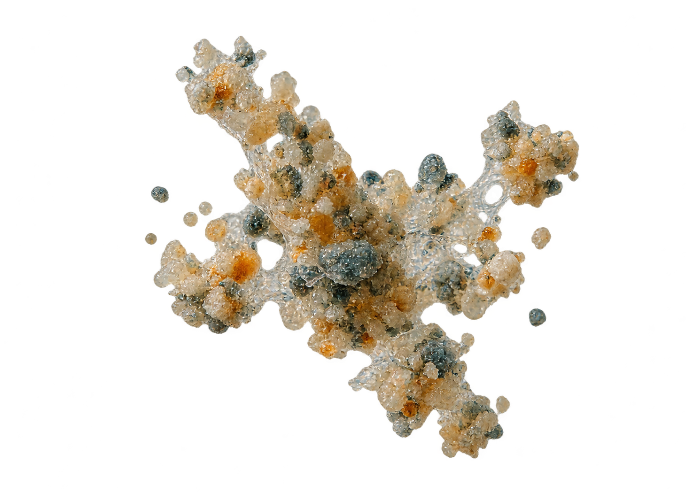
03 · 执行流程与质控留痕
用同一套记录链，把差异留给实验因素
01
取样与编码
记录原水批次、时间、初始浊度与 pH。
02
配液与加药
核对药剂批号、浓度、剂量；逐杯记录。
03
混合与沉降
按本地程序执行，保持组间条件一致。
记录异常，而不是事后删点
04
取样与读数
记录絮体、加药与读数异常。
保留原始记录，按预设规则
处理偏差。
固定取样位置与时点，记录浊度、pH及异常。
示意流程；混合强度、持续时间、沉降时间等按本地方法确认
04 / 05
Notes:
图为生成的絮体透明 PNG 单体插图，仅作概念示意。步骤说明为方案级流程，不是经验证的操作程序。实际采样、快速/慢速混合、静置时长、测量方法、仪器校准和安全要求必须依适用标准、设备说明与机构 SOP 确定。任何偏差应记录并按预先规定处理。

Slide 5
04 · 虚构数据呈现样例
用示意图说明读数与局限
示意数据（虚构）｜仅用于版式演示
沉后浊度（NTU）
20
读图提醒
16
15
无重复与误差范围，
也没有原水背景。
11
12
10
8
9
真实汇报需补齐：
方法、重复数与离散度；
原始记录及偏差说明。
5
0
D1
D2
D3
D4
D5
数据文件：data-demo.csv（仅供版式演示）
数值由样稿作者编造，仅验证图表布局；无实验采集或外部数据库来源
05 / 05
Notes:
图中 D1–D5 的 NTU 数值 16、11、8、9、12 均为编造的版式演示数据，非实验结果，不支持剂量优选、因果或性能结论。真实研究须记录原水背景、药剂与方法、随机化、重复数、测量误差/离散度和异常处理；本样稿刻意不展示虚构结论。

